Slide 1
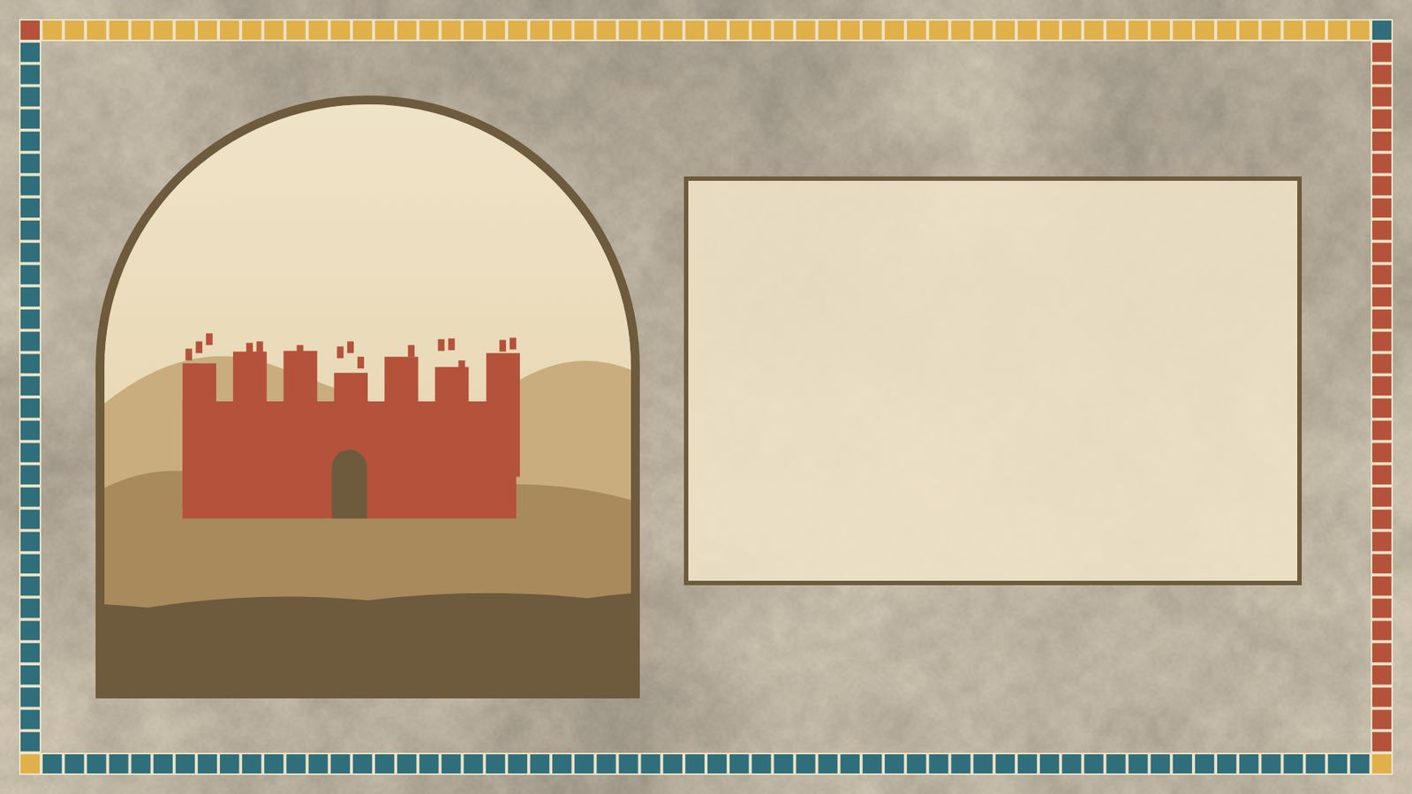
שמואל א ט״ז
משיחת דוד
שאלון 1262 · שמואל א

Slide 2
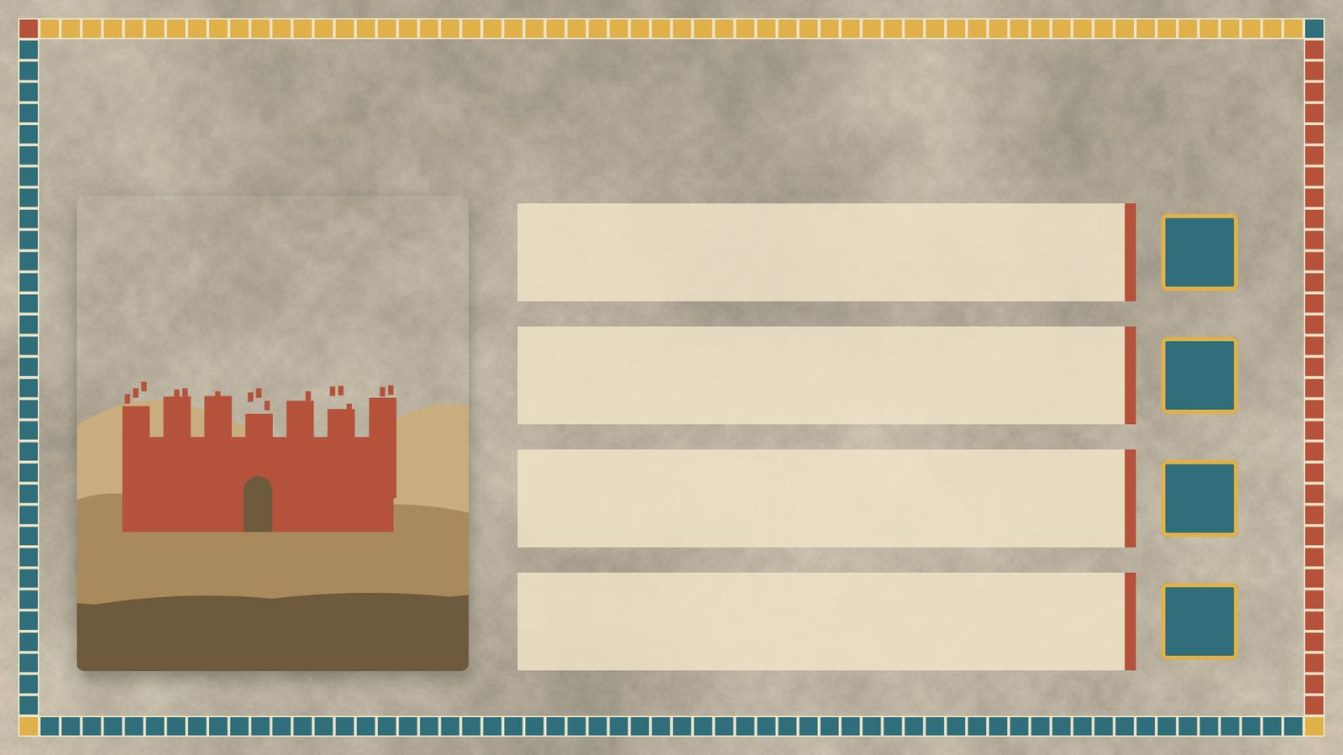
פתיחה
מטרות השיעור
נכיר את הסיפור «משיחת דוד» (שמואל א ט״ז) ואת הדמויות בו
1
נבחן כיצד הסיפור מבטא את התמה «שמואל א»
2
נקרא פסוקי מפתח ונעמיק בפירוש רש"י ורד"ק
3
נתרגל שאלה בסגנון הבגרות ונבדוק את התשובות
4
2

Slide 3
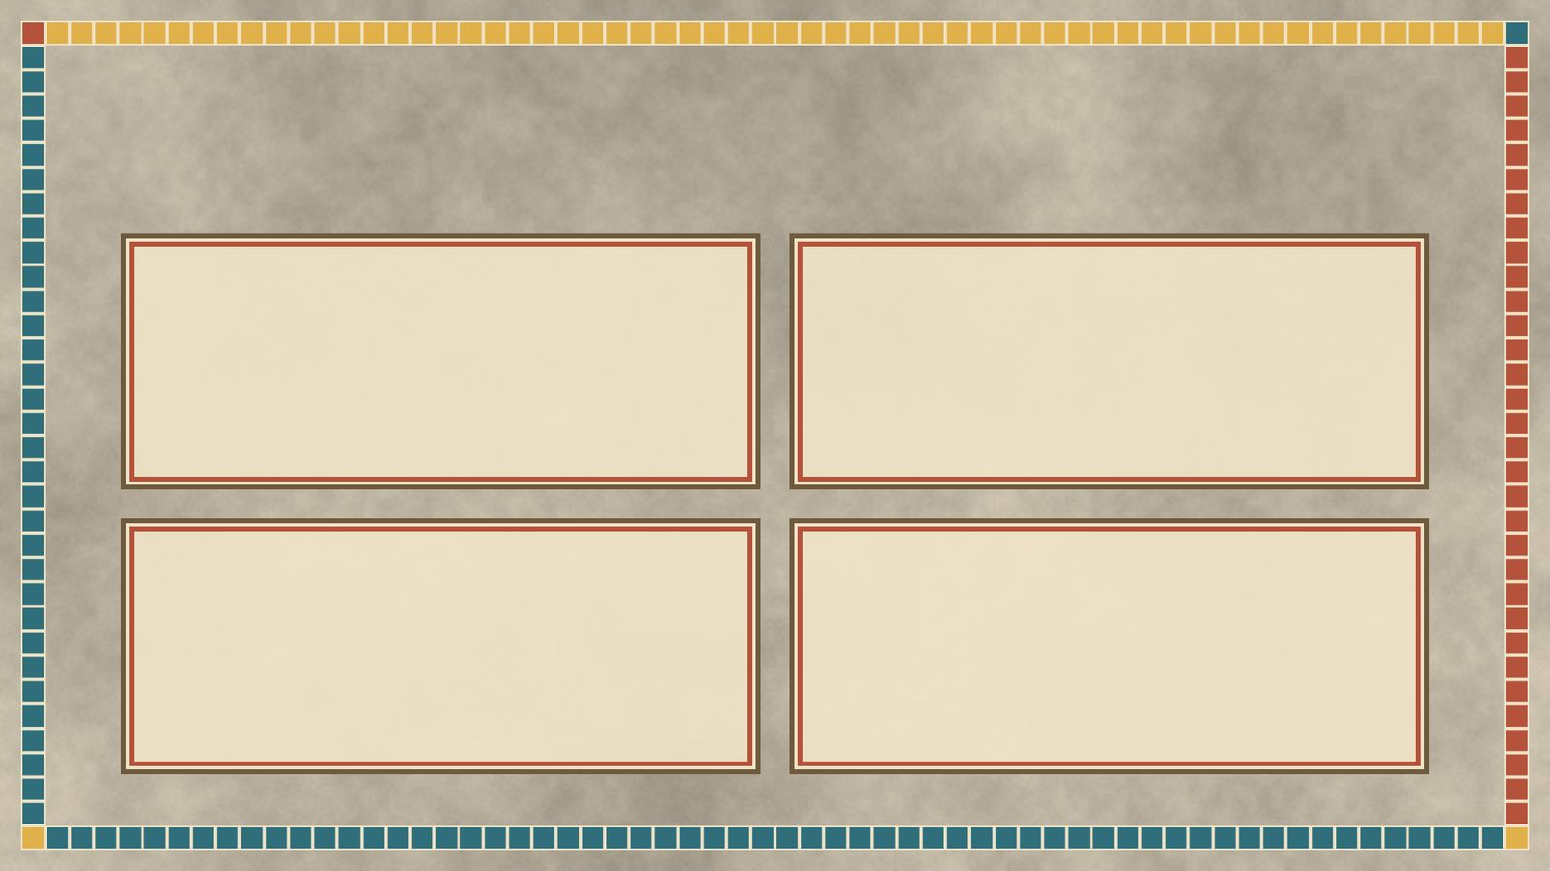
רקע
הדמויות בסיפור
שאול
דוד
שאול שולח לישי ״יעמד נא דוד לפני כי מצא חן בעיני״.
דוד בא לשאול ו״ויאהבהו מאד ויהי לו נשא כלים״.
ישי
שמואל
ישי עונה ״עוד שאר הקטן והנה רעה בצאן״.
ה׳ אומר לשמואל עד מתי אתה מתאבל אל שאול ואני מאסתיו...
3

Slide 4
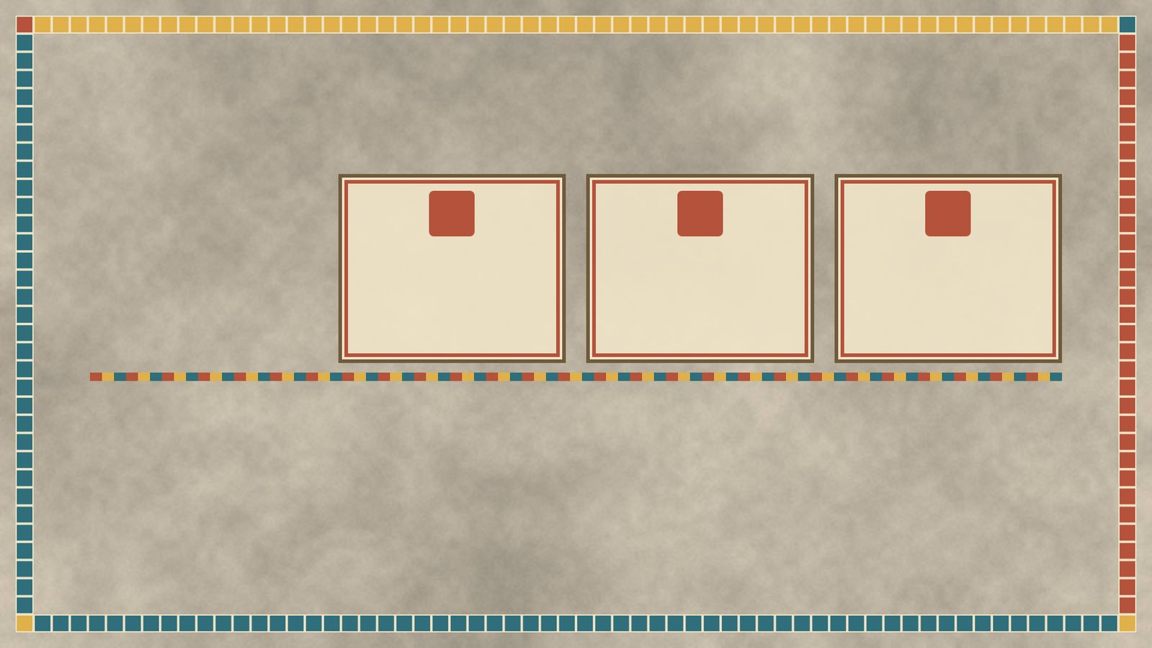
רקע
רצף האירועים
3
2
1
דוד אצל שאול (פסוקים י״ד–כ״ג)
משיחת דוד (פסוקים ו׳–י״ג)
שמואל לבית לחם (פסוקים א׳–ה׳)
4

Slide 5

קוראים בפסוקים · 1/4
שמואל א ט"ז, ב'
וַיֹּאמֶר שְׁמוּאֵל אֵיךְ אֵלֵךְ וְשָׁמַע שָׁאוּל וַהֲרָגָנִי וַיֹּאמֶר ה' עֶגְלַת בָּקָר תִּקַּח בְּיָדֶךָ וְאָמַרְתָּ לִזְבֹּחַ לַה' בָּאתִי
ה׳ אומר לשמואל עד מתי אתה מתאבל אל שאול ואני מאסתיו...
5

Slide 6
קוראים בפסוקים · 2/4
שמואל א ט"ז, ו'
וַיְהִי בְּבוֹאָם וַיַּרְא אֶת־אֱלִיאָב וַיֹּאמֶר אַךְ נֶגֶד ה' מְשִׁיחוֹ
שמואל רואה את אליאב ואומר ״אך נגד ה׳ משיחו״.
6

Slide 7
קוראים בפסוקים · 3/4
שמואל א ט"ז, י"ד
וְרוּחַ ה' סָרָה מֵעִם שָׁאוּל וּבִעֲתַתּוּ רוּחַ־רָעָה מֵאֵת ה'
״ורוח ה׳ סרה מעם שאול ובעתתו רוח רעה מאת ה׳״.
7

Slide 8
קוראים בפסוקים · 4/4
שמואל א ט"ז, ז'
וַיֹּאמֶר ה' אֶל־שְׁמוּאֵל אַל־תַּבֵּט אֶל־מַרְאֵהוּ וְאֶל־גְּבֹהַּ קוֹמָתוֹ כִּי מְאַסְתִּיהוּ כִּי לֹא אֲשֶׁר יִרְאֶה הָאָדָם כִּי הָאָדָם יִרְאֶה לַעֵינַיִם וַה' יִרְאֶה לַלֵּבָב
שמואל רואה את אליאב ואומר ״אך נגד ה׳ משיחו״.
8

Slide 9

מילים ומושגים
ביאורי מילים
מילה מנחה
רוח רעה
ובעתתו
מילה/שורש החוזר/ת על עצמו/ ה במספר פסוקים או פרקים במספר חריג של פעמי או במספר סימלי של פעמי בקטע, או…
רוח מחריד ומרעיד.
מלשון בעתה וחרדה.
נבואה
התגלות האל
קורבנות
דברי נביא.
האלוהים הוא יישות מופשטת, הבוחרת להתגלות לנביאיו ולנבחריו בלבד.
מתנה מן החי או מן הצומח שמביא אדם למקדש לכבוד האל.
9

Slide 10

פרשנים
רש"י
רש"י על שמואל א ט"ז, ו'
וַיֹּאמֶר אַךְ נֶגֶד ה׳ מְשִׁיחוֹ. וַיֹּאמֶר בְּלִבּוֹ, אַךְ אֱמֶת הוּא זֶה:
מה מסביר רש"י על «וַיֹּאמֶר אַךְ נֶגֶד ה׳ מְשִׁיחוֹ»? הסבירו בלשונכם.
10

Slide 11
פרשנים
רד"ק
רד"ק על שמואל א ט"ז, ב'
עגלת בקר. מצאנו כי אף על פי שהיה מבטיח הקב"ה הנביא או הצדיק אף על פי כן הוא נשמר מלכת במקום סכנה כמו שראינו ביעקב אבינו שהבטיחו הקדוש ברוך הוא בעברו ארם ...
מה מוסיף פירושו של רד"ק להבנת הפסוק? בססו את תשובתכם על הציטוט.
11

Slide 12

שאלות הבנה ופרשנות · 1/3
שאלה 1
קראו פסוקים א׳–ה׳ («שמואל לבית לחם»). מה מתואר בקטע? הביאו ראיה מן הכתוב.
8 נקודות
12

Slide 13
שאלות הבנה ופרשנות · 2/3
שאלה 2
קראו פסוקים ו׳–י״ג («משיחת דוד»). מה מתואר בקטע? הביאו ראיה מן הכתוב.
8 נקודות
13

Slide 14
שאלות הבנה ופרשנות · 3/3
שאלה 3
קראו פסוקים י״ד–כ״ג («דוד אצל שאול»). מה מתואר בקטע? הביאו ראיה מן הכתוב.
8 נקודות
14

Slide 15
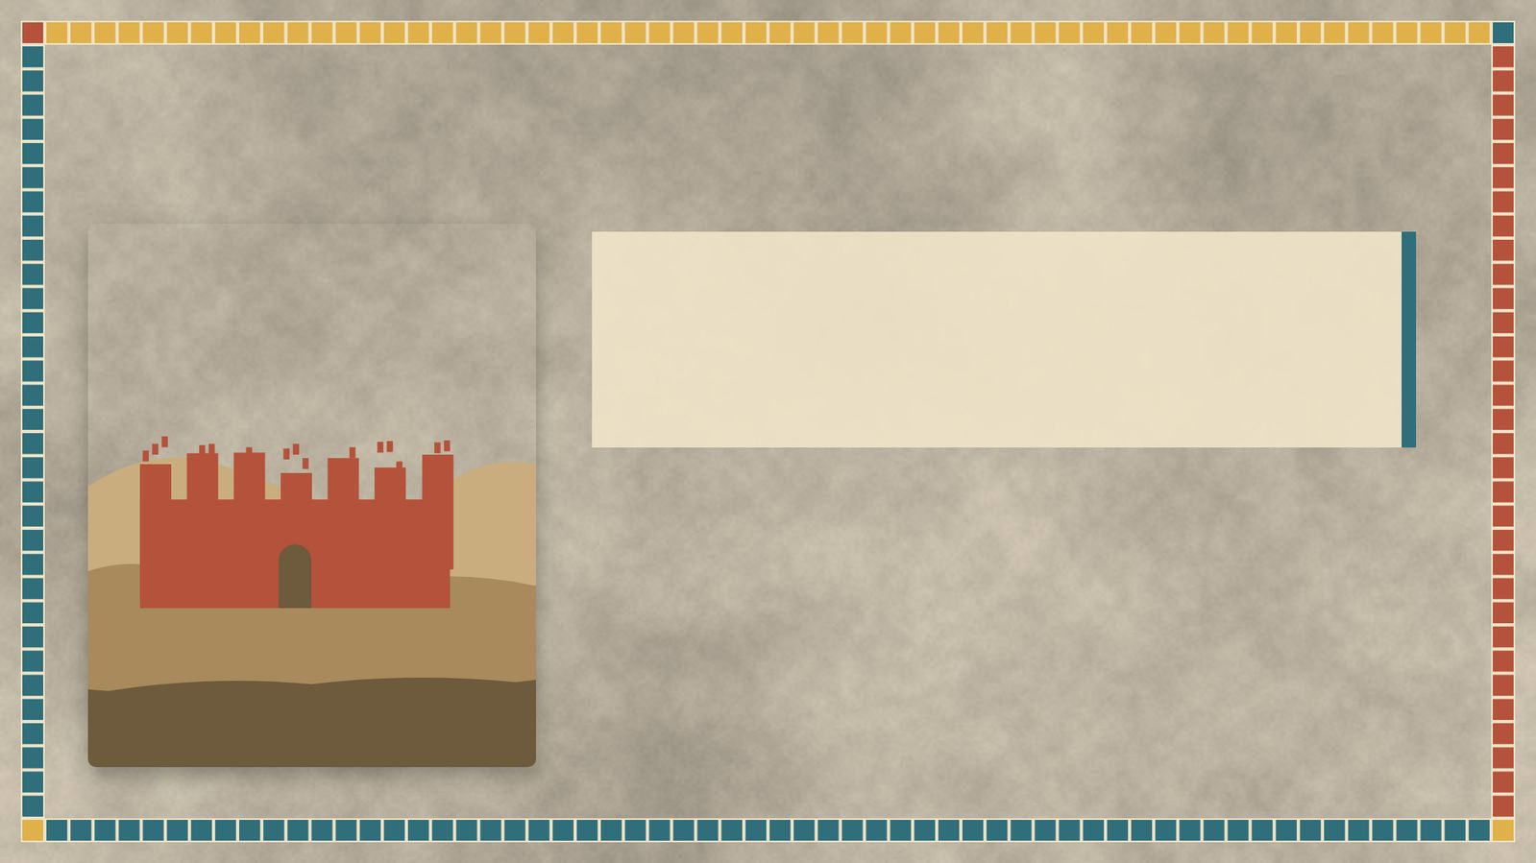
דיון בכיתה
מה דעתכם?
על סמך ההגדרה של המושג "חתרנות", האם לדעתכם הגעתו של דוד לחצר שאול היא מעשה של חתרנות?
15

Slide 16
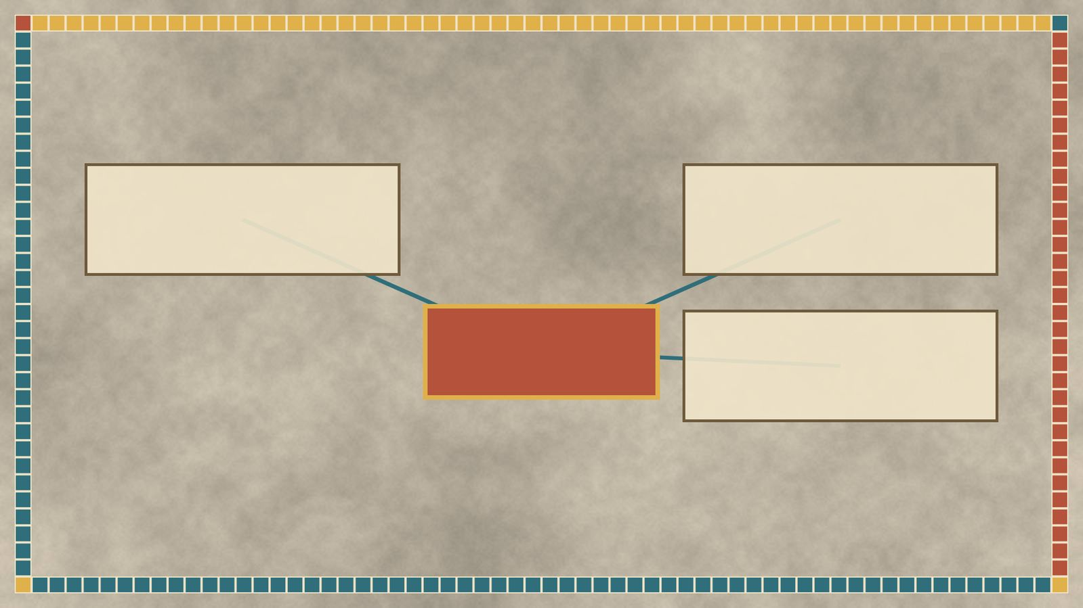
סיכום
מפת מושגים
משיחת דוד
שמואל לבית לחם
משיחת דוד
דוד אצל שאול
16

Slide 17

תרגול לקראת הבגרות
שאלה בסגנון בגרות
(קיץ תשע"ד (שאלון 1106))
א. קרא פסוקים 2-3 בקטע שלפניך. (1) איזה קושי מוסרי-תאולוגי עולה מפסוקים אלה? (6 נקודות) (2) על דברי ה' לשמואל בפסוקים אלה נאמר כי הם מדגימים את הכלל: "אין סומכים על הנס". (תלמוד בבלי, פסחים, ס"ד, ע"ב). הסבר קביעה זו בהקשר של הפסוקים 2-3 בקטע שלפניך. (6 נקודות)
17

Slide 18

תשובות
תשובה לשאלה 1
קראו פסוקים א׳–ה׳ («שמואל לבית לחם»). מה מתואר בקטע? הביאו ראיה מן הכתוב.
ה׳ אומר לשמואל עד מתי אתה מתאבל אל שאול ואני מאסתיו... מלא קרנך שמן ולכה אשלחך אל ישי בית הלחמי. שמואל חושש משאול, ולכן הוא הולך בתואנה של זבח.
18

Slide 19
תשובות
תשובה לשאלה 2
קראו פסוקים ו׳–י״ג («משיחת דוד»). מה מתואר בקטע? הביאו ראיה מן הכתוב.
שמואל רואה את אליאב ואומר ״אך נגד ה׳ משיחו״. ה׳ אומר לו ״אל תבט אל מראהו... כי לא אשר יראה האדם כי האדם יראה לעינים וה׳ יראה ללבב״. כל שבעת הבנים עוברים, ואף אחד לא נבחר.
19

Slide 20
תשובות
תשובה לשאלה 3
קראו פסוקים י״ד–כ״ג («דוד אצל שאול»). מה מתואר בקטע? הביאו ראיה מן הכתוב.
״ורוח ה׳ סרה מעם שאול ובעתתו רוח רעה מאת ה׳״. עבדי שאול מציעים לחפש מנגן. אחד מהם מכיר את דוד: ״יודע נגן וגבור חיל ואיש מלחמה ונבון דבר ואיש תאר ו ה׳ עמו״.
20

Slide 21
תשובות
מחוון – שאלת הבגרות
שאלה מספר 7
סעיף א'
(1) הקושי המוסרי-תאולוגי העולה מפסוקים 2-3 הוא: כיצד ייתכן שה' מעמיד את שמואל נביאו בסכנת חיים (שהרי שאול יהרוג אותו אם ישמע על המלכת המלך החדש) הרי ה' אמור להגן על שליחיו? או: כיצד ייתכן שה' מבקש משמואל לשקר, ולא למסור את הסיבה האמיתית להגעתו לבית לחם, הרי אין זה מעשה ראוי.
(2) בפסוקים 2-3 ה' מספק לשמואל אלבי (סיפור כיסוי), על מנת שהמניע האמיתי להגעתו לבית לחם לא יתגלה: שמואל אמור להגיע לבית לחם באמתלה (תירוץ) שהוא בא לזבוח לה', וכך לא יידעו תושבי העיר שהגיע להמליך מלך חדש, והדבר לא יתגלה לשאול.
אלבי זה מסביר את הקביעה שאין שמואל צריך להסתמך על ניסים (שה' יציל אותו), אלא יש לפעול בשיקול דעת (לבוא מראש עם אלבי) על מנת להינצל.
21

